Slide 1
Układanie pytań - Wording

Slide 2
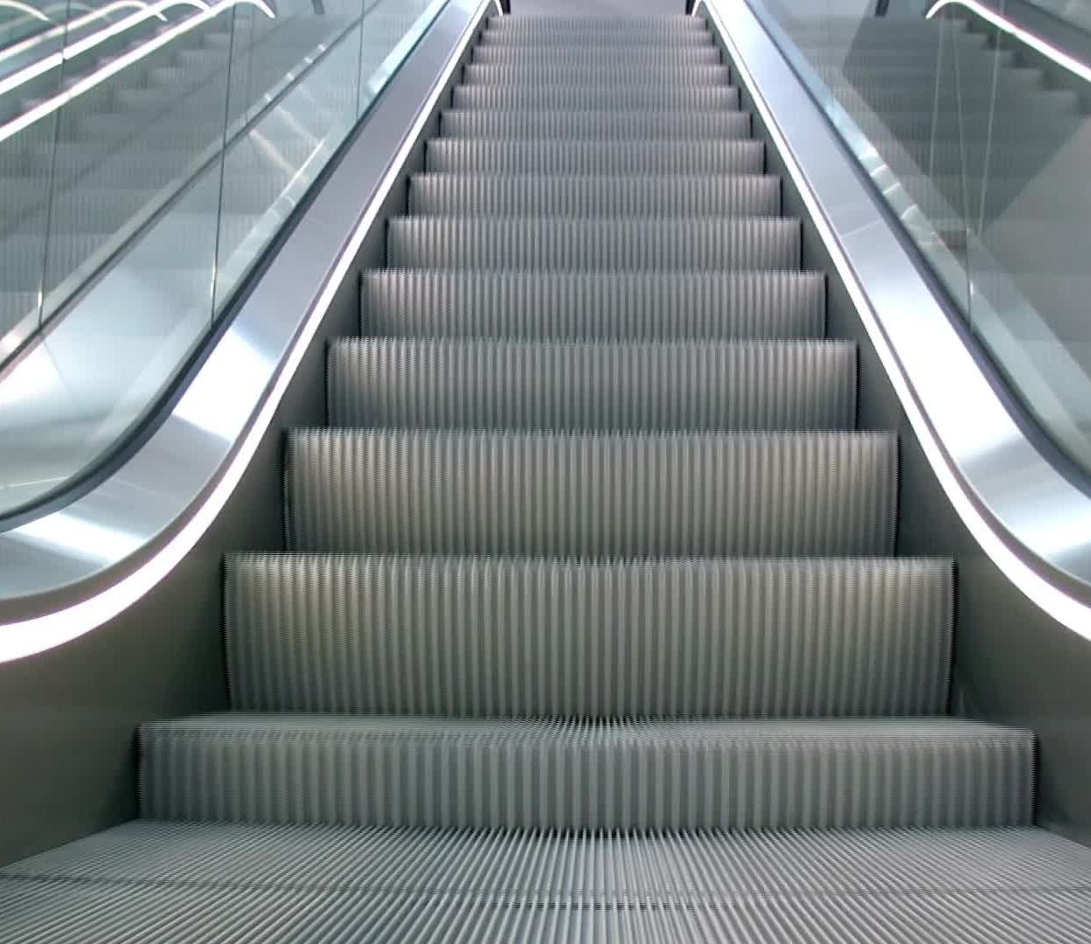
Model respondenta
Respondent nie dąży do ujawniania swoich prawdziwych preferencji za wszelką cenę.
Jego bezpośrednim celem jest bycie zadowolonym z własnej odpowiedzi (Satisficing Theory).
Chodzenie na skróty
Heurystyki
Błędy poznawcze

Slide 3
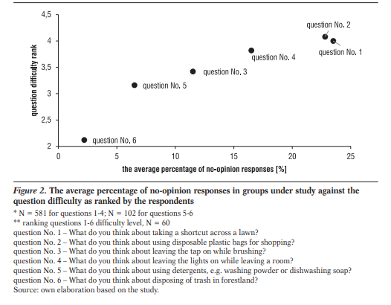
Przykład – braki odpowiedzi:
Źródło: Kozminski

Slide 4

Acquiescence bias
Problem: Odsetek odpowiedzi na pytania:
TAK / NIE
ZGADZAM SIĘ / NIE ZGADZAM SIĘ
są najczęściej pozytywne.
Bodźce psychologiczne:
Podświadomie dążymy do kompromisu lub bycia lubianym.
Inne terminy: friendliness bias, and the confirmation bias

Slide 5

Przykład - Pew Research Centre
Amerykański odpowiednik CBOS chciał zapytać o poparcie dla wojny. Wyszło średnio.
Pytanie: The best way to ensure the peace is through the military strength
55% - zgoda
42% - brak zgody
3% - brak zdania / nie wiem
Badanie z roku 1999 - Link

Slide 6
Przykład - Pew Research Centre
Miesiąc później instytucja zadała zupełnie inaczej podobne pytanie:
Pytanie 1: Which statements comes closer to your views:
The best way to ensure the peace is through the military strength – 33%
Diplomacy is the best way to ensure the peace – 55%
Całkowicie zmienione konkluzje

Slide 7
Zadanie
Klient chce pokazać duże wsparcie dla działań pomocowych przeciwko wzrostom cen energii.
Jak ułożyć kwestionariusz, aby wyszło szerokie poparcie dla pomocy?

Slide 8

Forbid / Allow asymmetry
Problem: Różne odsetki odpowiedzi, jeżeli zapytamy czy coś powinno być zabronione lub czy dozwolone.
Czemu: Różne postawy osób niezdecydowanych.

Slide 9
Przykład – mowa nienawiści
Eksperyment: Rugg, D. (1941). Experiments in wording questions II. Public Opinion Quarterly 5: 91–92
Pytanie: Do you think the United States should forbid public speeches against democracy?
Yes, forbid - 54%
No, not forbid - 46%

Slide 10
Przykład – mowa nienawiści
Odwrócona logika pytania – te same znaczenie.
Do you think the United States should allow public speeches against democracy?
Yes, allow 25%
No, not allow 75%
O Badaniu: Holleman (2006)

Slide 11

Zadanie
Chcemy pokazać, że:
Nie ma poparcia dla karania za brak maseczki?
Nie ma poparcia dla chodzenia bez maseczek?
Jak to zrobić?
Jak zrobić to mniej inwazyjnie? - Sondaż CBOS

Slide 12

Emocjonalny język / kontekst
Odpowiedzi na pytania będą bardziej wspierać dane zjawisko, jeżeli użyjemy mocniejszych słów.
Bardziej emocjonalny kwestionariusz będzie perswazyjny.

Slide 13

Przykład klasyczny - eksperyment
Eksperyment Palmer i Loftus – 1974 - 5 grup otrzymuje do obejrzenia ten sam film z wypadku oraz różny opis przebiegu zdarzenia. Następnie respondenci są proszeni o określenie prędkości pojazdu:
Średnie wyniki
Contacted – 31,8
Hit - 34,1
Bumped – 38,1
Collided - 39,3
Smashed – 40,8

Slide 14

Przykład klasyczny - eksperyment
Tydzień po eksperymencie następuje drugie badanie – czy osoby widziały szkło na filmie?
W rzeczywistości go tam nie było.
Wyniki:
Grupa z najmniej emocjonalnym językiem - 7%
Grupa z najbardziej emocjonalnym językiem – 16%

Slide 15
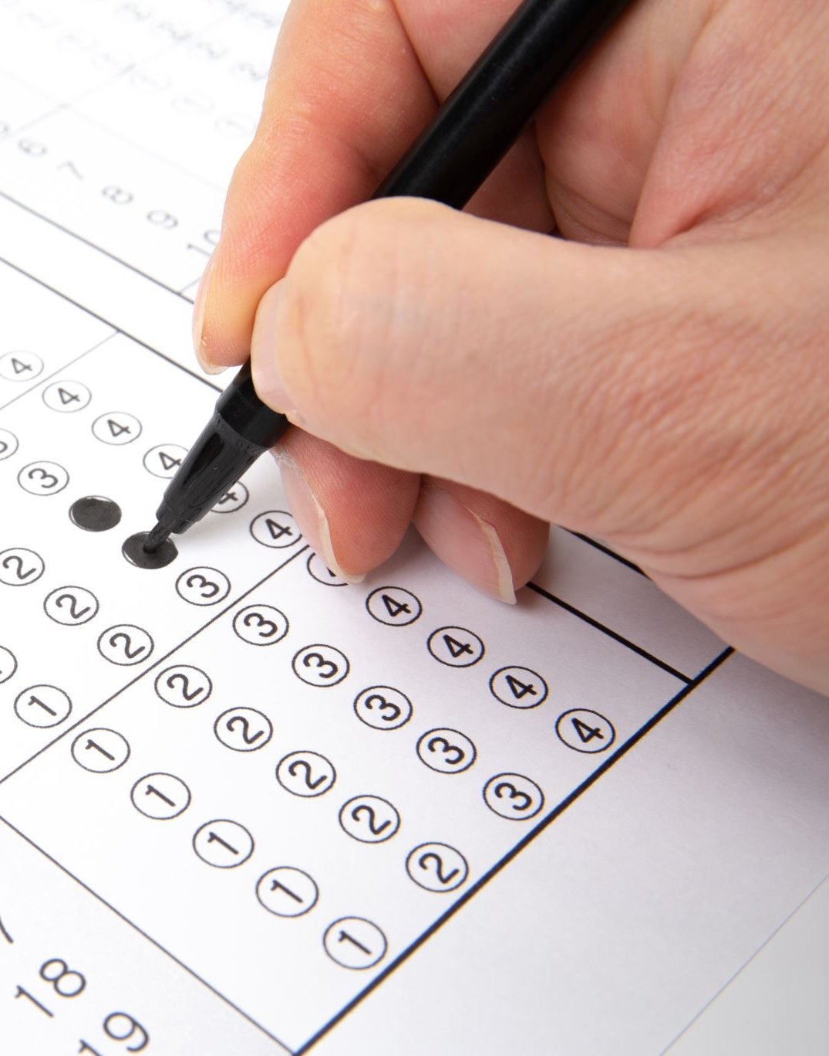
Przykład – Pew Research Centre
Pytamy o wsparcie dla wojny w Iraku:
Do you favor or oppose taking military action in Iraq to end Saddam Hussein’s rule?
Favor - 68%
Oppose – 25%
Brak zdania – 7%
Źródło: January 2003 Pew Research Center survey

Slide 16
Przykład – Pew Research Centre
Zmieniamy kontekst pytania – dochodzi zdanie o kosztach wojny.
Do you favor or oppose taking military action in Iraq to end Saddam Hussein’s rule, even if it meant that US forces might suffer thousand of casualities?
Favor - 43%
Oppose – 48%
Brak zdania – 9%

Slide 17

Kilka popularnych przykładów
Określenie wsparcia dla biednych
‘Assistance to the Poor’ – pozytywne, Welfare’ – negatywne.
Artykuł naukowy i krótki tekst na blogu
Określenie podatku od spadków
Wealth tax – pozytywnie
Death tax – negatywnie
Artykuł
Wsparcie dla eutanazji – użycie słowa suicide

Slide 18
Zadanie
Reklamujemy 4 dniowy dzień pracy.
Jak to zrobić?:
Będąc w Platformie – ZA
Będąc w PiS – PRZECIW.

Slide 19

Kolejność pytań ma znaczenie
Osoby odpowiadające na pytania pragną być spójne – jeżeli zalecamy jedno postępowanie, będziemy bardziej skłonni odpowiadać podobne na inne pytania.
assimilation effects
Zapytanie o ogólne zadowolenie, może zaburzyć wynik dla szczegółowych pytań np. o zadowolenie z rodziny.
To tzw. contrast effects

Slide 20

Przykład efektu kontrastu – poparcie dla LGBT
Pytanie 1: Czy popierasz możliwość zawierania umów prawnych w związskach partnerskich:
Favor – 37%
Oppose – 55%
Don’t know – 8%
Pytanie 2: Czy popierasz małżeństwa homoseksualne:
Favor – 33%
Oppose – 61%
Don’t know – 6%
Pew Research Center – październik 2003

Slide 21
Przykład efektu kontrastu – poparcie dla LGBT (2)
Pytanie 1: Czy popierasz małżeństwa homoseksualne:
Favor – 30% (-3 pkt %)
Oppose – 58% (-3 pkt %)
Don’t know – 12% (+6 pkt %)
Pytanie 2: Czy popierasz możliwość zawierania umów prawnych w związkach partnerskich:
Favor – 45% (+8 pkt %)
Oppose – 47% (-8 pkt %)
Don’t know – 8%
Pew Research Center – październik 2003

Slide 22

Przykład efektu kontrastu – poparcie dla prezydenta
Pytanie 1: Czy jesteś zadowolony z sytuacji w kraju?
Zadowolony – 17%
Niezadowolony – 78%
Nie wiem - 5%
Pytanie 2: Czy popierasz prezydenta G.Busha
Popieram – 24%
Nie popieram - 68%
Nie wiem – 8%
Pew Research Center - Grudzień 2008

Slide 23
Przykład efektu kontrastu – poparcie dla prezydenta
Pytanie 1: Czy popierasz prezydenta G.Busha
Popieram – 25% (+ 1 pkt %)
Nie popieram - 67% (- 1 pkt %)
Nie wiem – 8%
Pytanie 2: Czy jesteś zadowolony z sytuacji w kraju?
Zadowolony – 9% (- 8 pkt %)
Niezadowolony – 88% (+10 pkt %)
Nie wiem - 3% (- 2 pkt %)

Slide 24
Przykład efektu asymilacji – współpraca polityków
Pytanie 1: Czy Liderzy Republikanów powinni:
Współpracować z Obamą – 66%
Być w opozycji do Obamy – 28%
Nie wiem – 6%
Pytanie 2: Czy liderzy Demokratów powinni:
Współpracować z Republikanami – 71%
Być w opozycji do Republikanów – 21%
Nie wiem – 8%
Pew Research Center - Grudzień 2008

Slide 25
Przykład efektu asymilacji – współpraca polityków
Pytanie 2: Czy liderzy Demokratów powinni:
Współpracować z Republikanami – 82% (+11 pkt %)
Być w opozycji do Republikanów – 13% (-8 pkt %)
Nie wiem – 5% (-3 pkt %)
Pytanie 1: Czy Liderzy Republikanów powinni:
Współpracować z Obamą – 81% (+15 pkt %)
Być w opozycji do Obamy – 15% (-13 pkt %)
Nie wiem – 4% (-1 pkt %)
Pew Research Center - Grudzień 2008

Slide 26

Styl zadawania pytań
Pytania wielokrotnego wyboru i pytania otwarte pozwalają „rozmiękczyć” poziom odpowiedzi
Wielokrotność odpowiedzi:
Respondenci zwracają uwagę tylko na kilka przykładów.
Kolejność prezentowania wyników ma znaczenie.

Slide 27
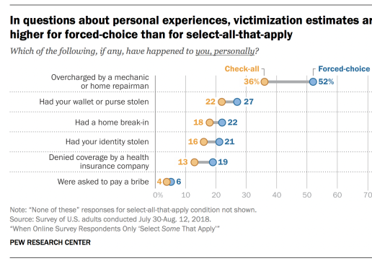
Pytania z wymuszonym wyborem vs. Wielokrotny wybór.
Źródło: Pew Research Center

Slide 28
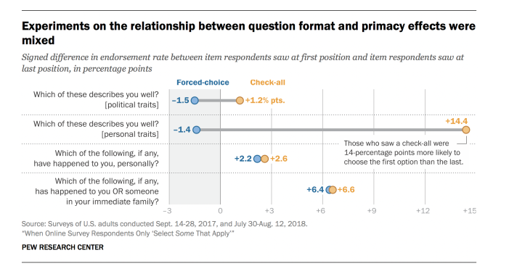
Prawdopodobieństwo wyboru pierwszej odpowiedzi

Slide 29
Sugerowanie odpowiedzi - nie wiem
Otwarte deklarowanie możliwości odpowiedzi „nie wiem” zwiększa jej częstotliwość.
Tym samym osłabia częstotliwość innych odpowiedzi.
Problem spisany w: Krosnick Et Al. (2002), The Impact Of “No Opinion” Response Options On Data Quality Non-Attitude Reduction Or An Invitation To Satisfice?

Slide 30
Materiały edukacyjne
Pew Research Center
Video – Link
Manual - Link
European Value Study – GESIS – Link

